Slide 1
МКОУ «Школа для обучающихся с ОВЗ» Проект «Социальные истории» Подготовила: Макаренко М.Б. Уч-ся 1-4 «А» класса

Slide 2
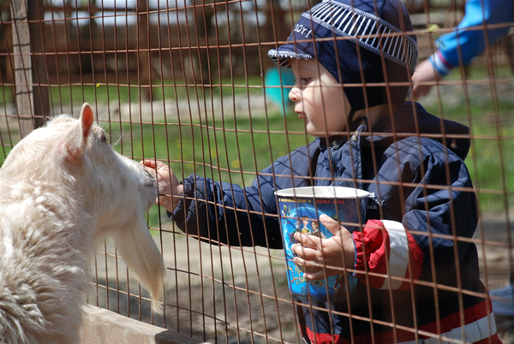
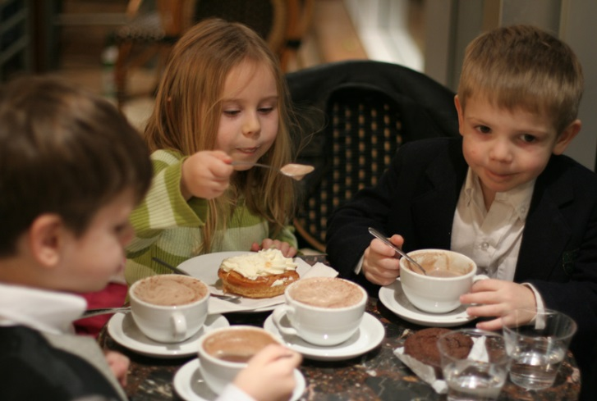
Что такое социальные истории ?
Социальные истории - это короткие рассказы, содержащие описание конкретных ситуаций, событий или занятий.

Slide 3
Правила написания социальных историй:
1. Выберите конкретное событие или ситуацию. 2. Выберите конкретного персонажа. 3. Описание должно быть простым, буквальным и предельно конкретным. 4. Включите в историю конкретные детали, которые будут напоминать о том событии о котором вы пишите.

Slide 4
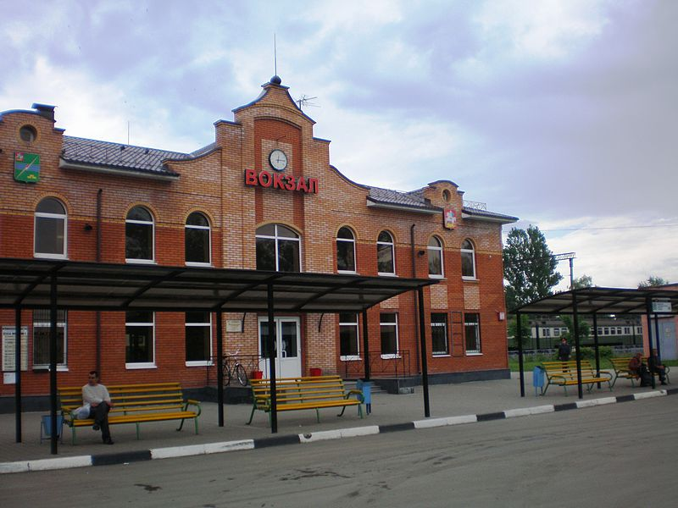
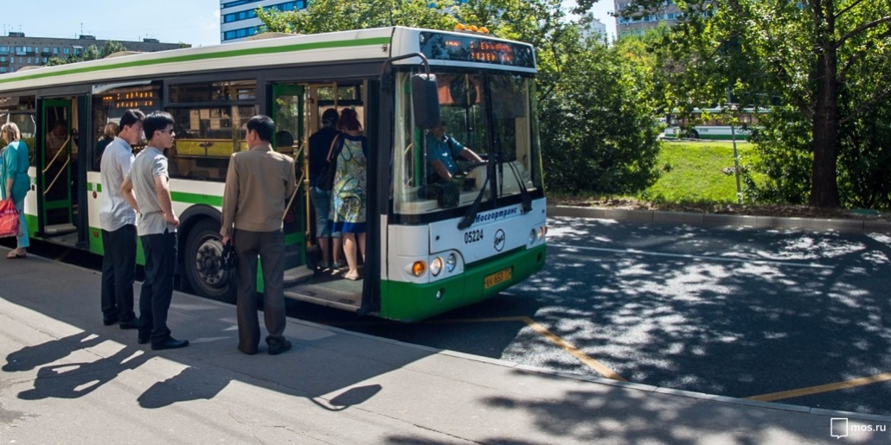
Социальная история №1
«Поездка в автобусе по карте «Стрелка»
Цель: научиться пользоваться правильно картой «Стрелка» посредством использования технологий «социальных историй»

Slide 5
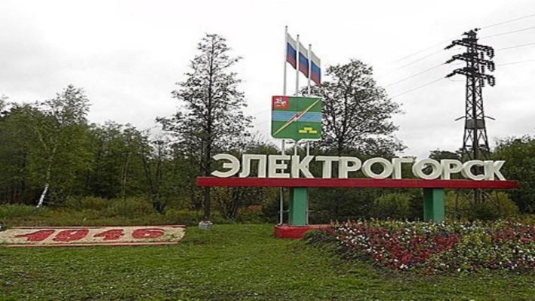
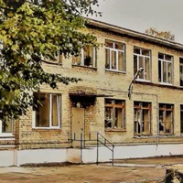
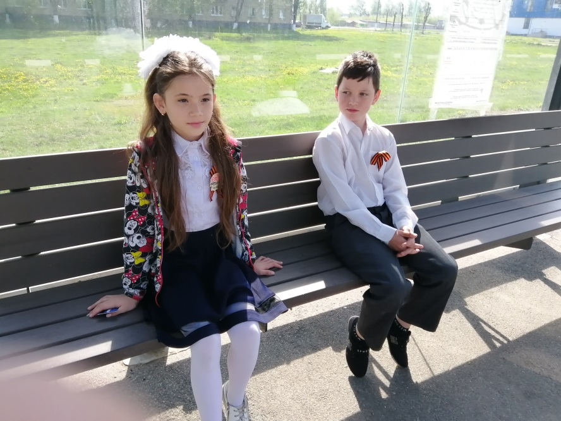
Меня зовут Нафиса. Я живу в городе Электрогорске, учусь в школе в 3»А» классе. До школы мне приходится добираться на автобусе. Сижу, жду автобус, ко мне присоединился мой одноклассник Максим.

Slide 6
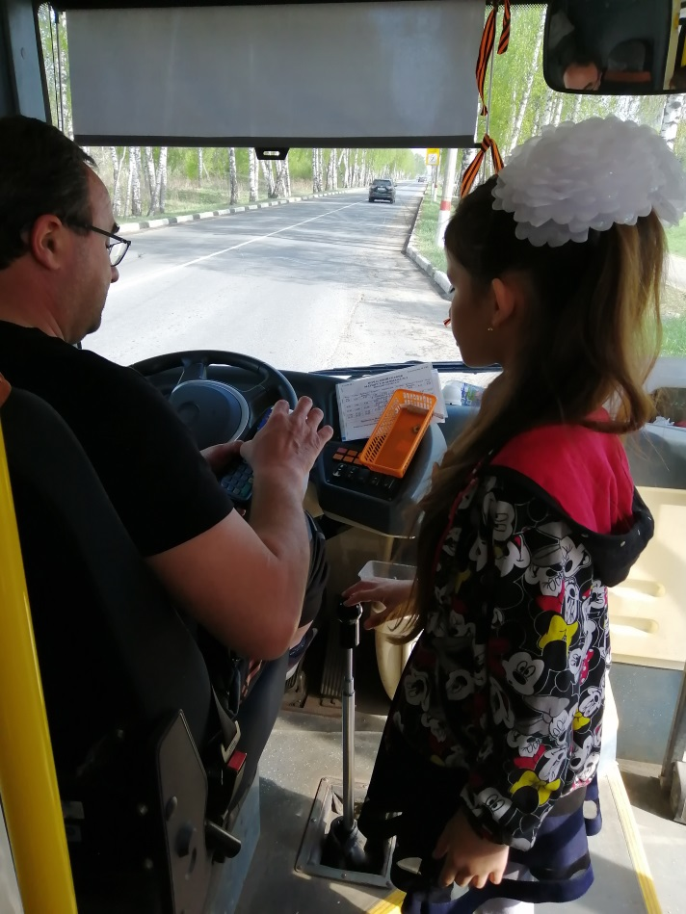
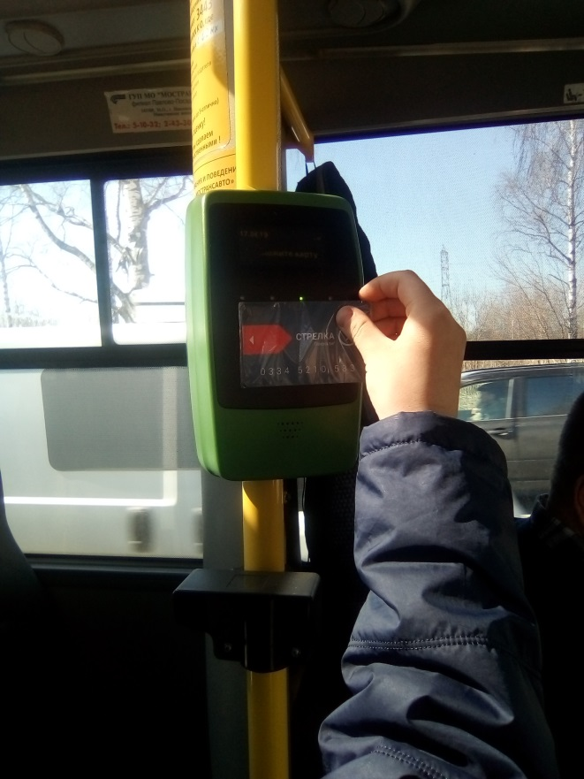
Вот подошел автобус. Во время посадки необходимо соблюдать правила безопасности. Мы дождались, когда автобус полностью остановится.
Только тогда, держась за поручни мы прошли в автобус.

Slide 7
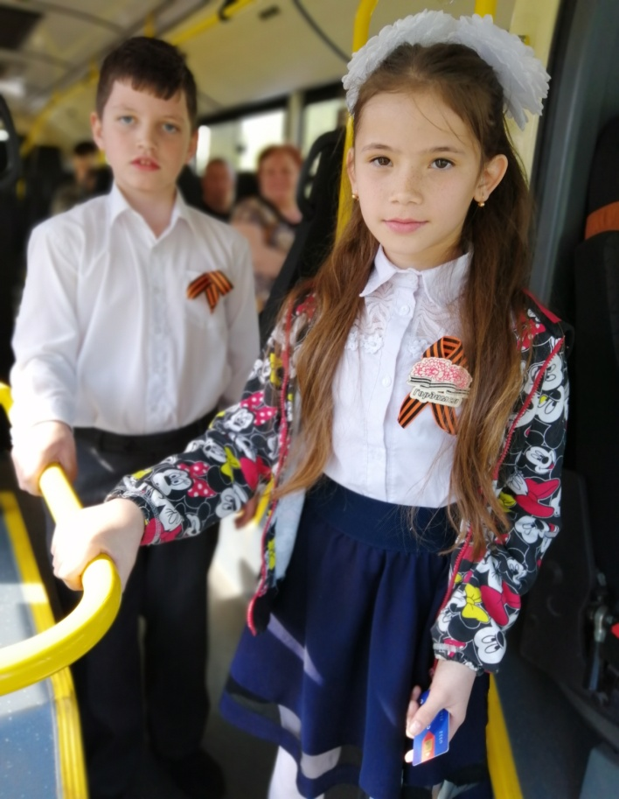
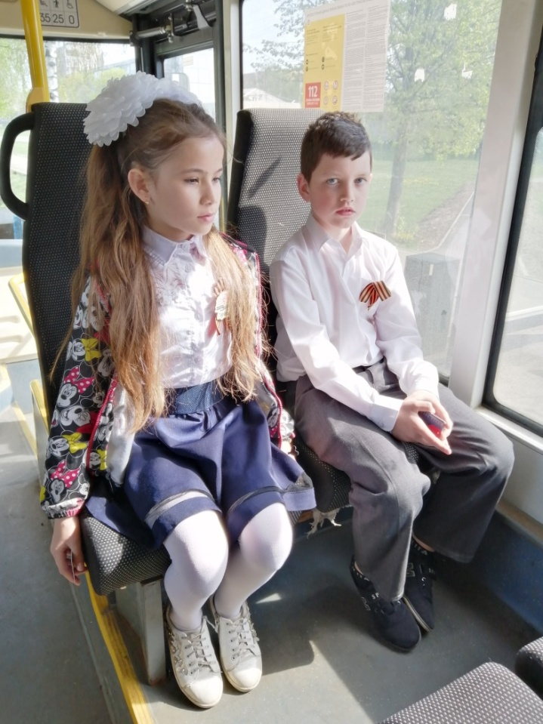
После этого мы с Максимом , держась за поручни ,прошли на свободные места.

Slide 8
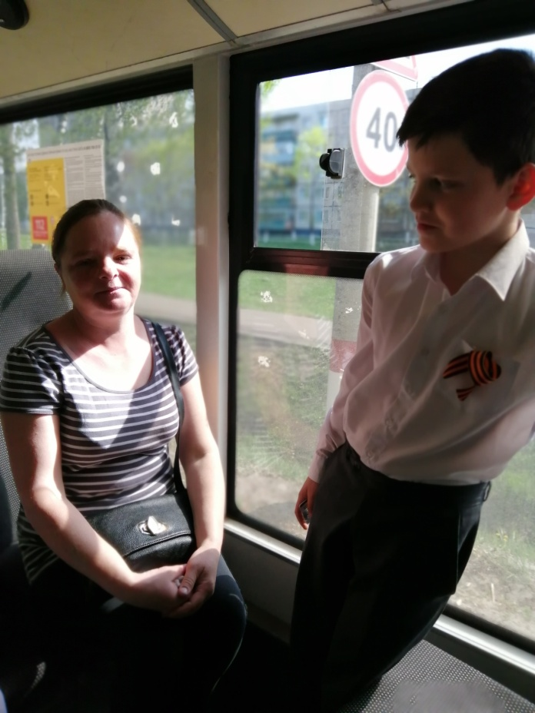
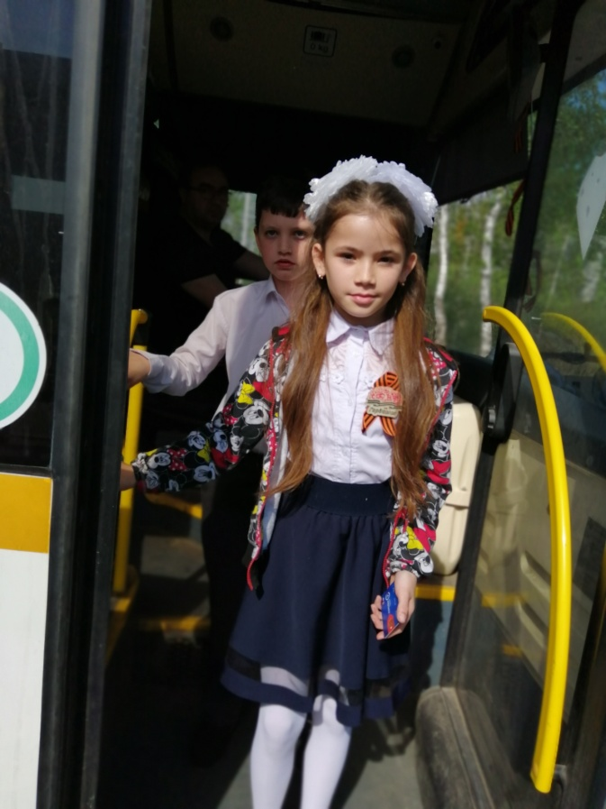
Максим уступил место женщине , которая вошла на остановке.
Доехав до своей остановки, мы не торопясь вышли из автобуса.

Slide 9
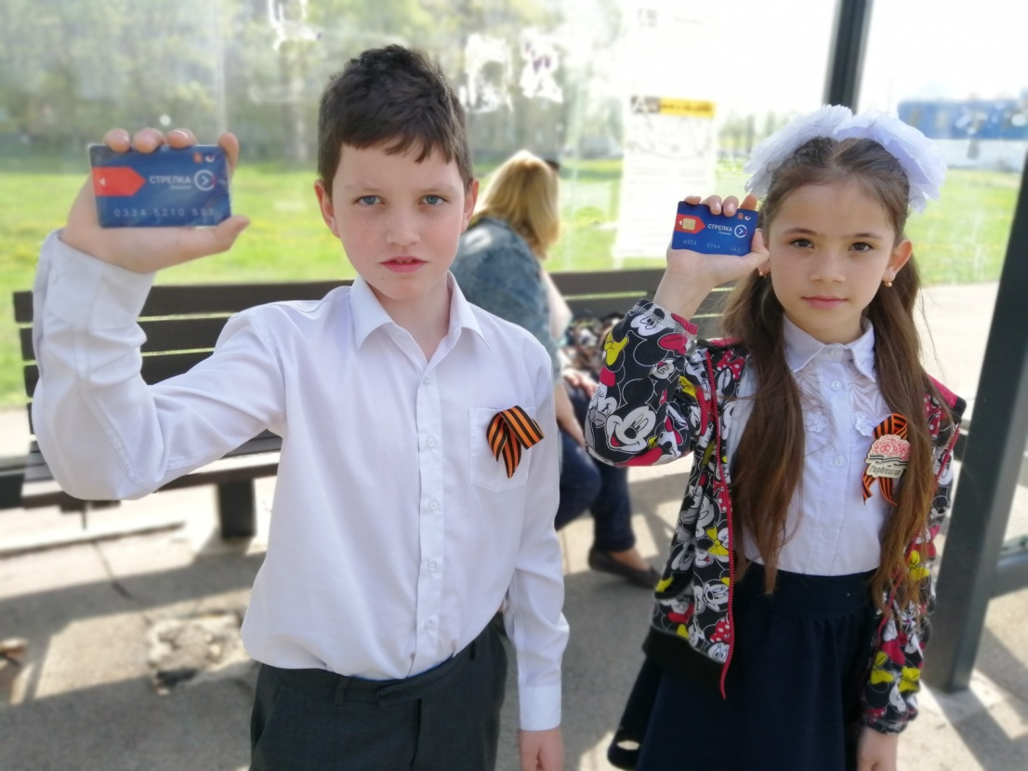
.
.
ИТОГ
Картой «Стрелка» очень удобно оплачивать проезд.
В итоге поездок в автобусе мы научились вежливо относиться к пассажирам, правильно общаться с кондуктором и водителем, соблюдать правила поведения в транспорте.

Slide 10
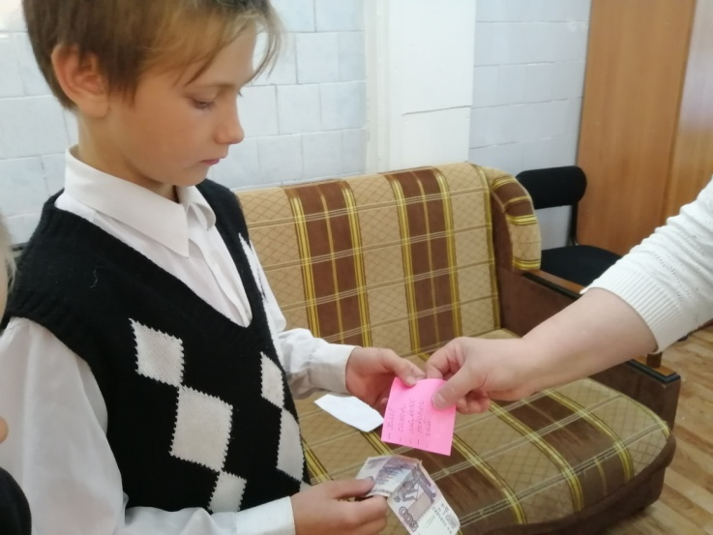
Социальная история №2
«Поход в магазин за продуктами»
Меня зовут Зыбин Саша. Я живу в своей семье с мамой, папой и братиками. Я их очень люблю. Каждый день я выполняю какое-нибудь поручение по дому.
Сегодня я иду в магазин за продуктами.

Slide 11
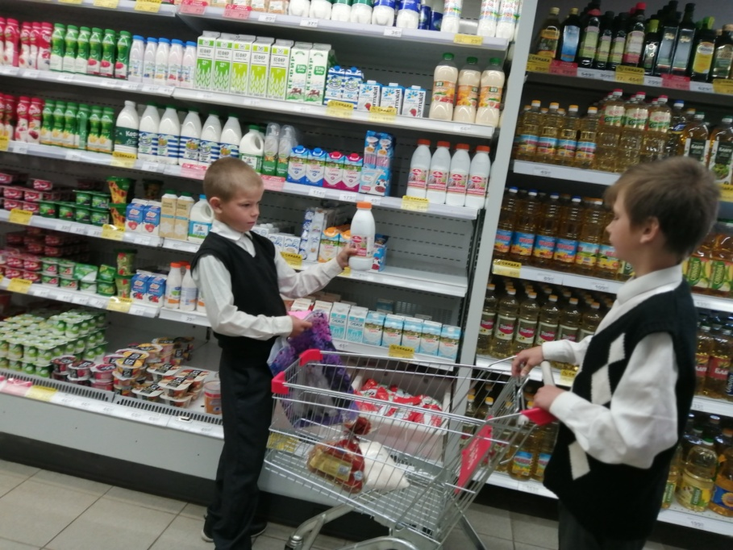
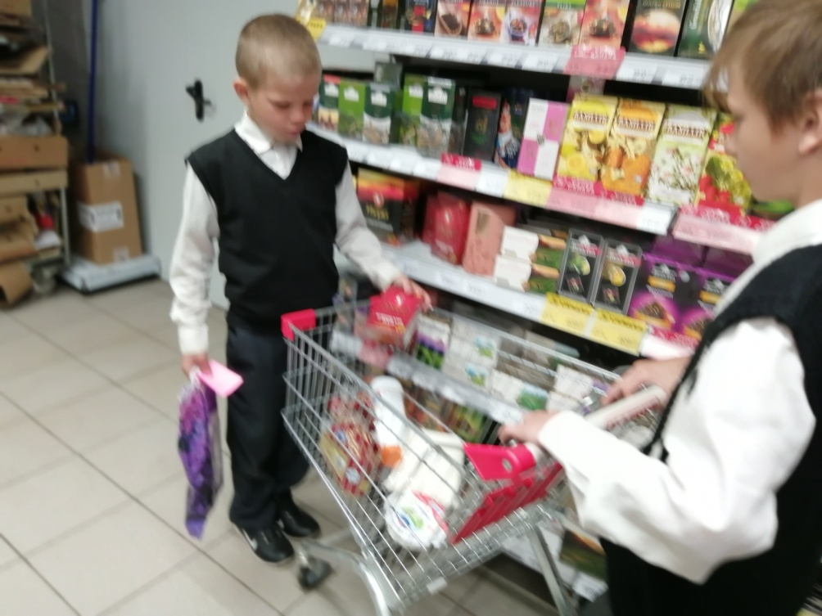
Мама составила список продуктов, которые мне надо купить и дала деньги.
Я положил в корзину продукты по списку: хлеб, молоко , чай, творог и сахар. Проверил сроки годности у молока и творога.

Slide 12
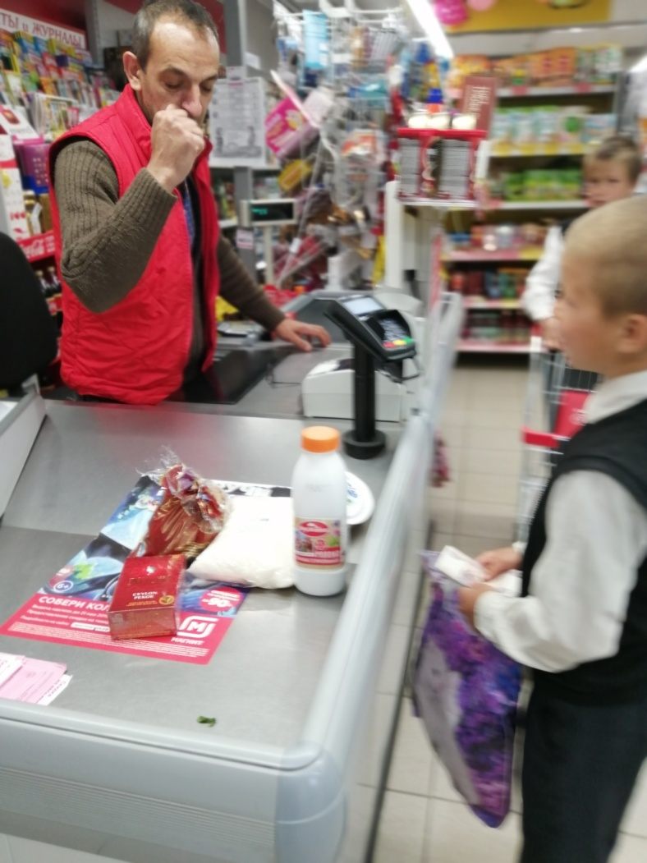
Посчитал стоимость продуктов на калькуляторе.
Подошёл к кассе, выложил продукты, заплатил
деньги. Посчитал сдачу.

Slide 13
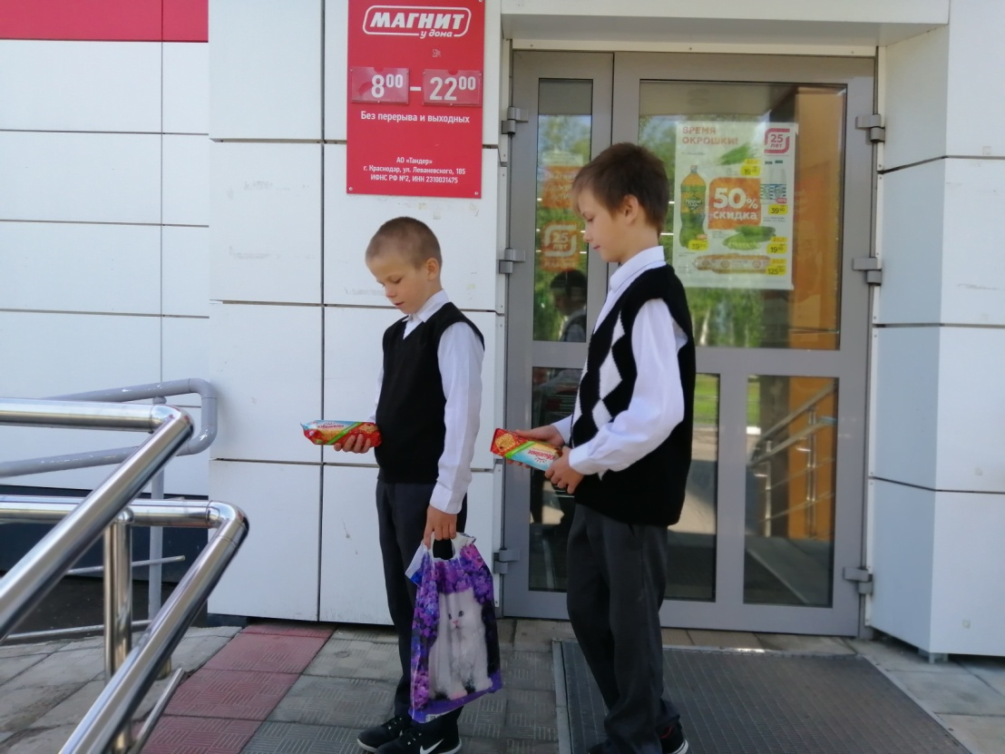
Сложил продукты в сумку. Мой брат помог донести сумку до дома. Мама мне доверяет, она будет довольна моей помощью.
ИТОГ
Я научился общаться с продавцом, употребляя в речи вежливые слова. Закупать самостоятельно продукты, считать сдачу.

Slide 14
Спасибо за внимание

